Slide 1

Technická mechanika – Mechanická práce

Slide 2
Výukový materiál
Číslo projektu: CZ.1.07/1.5.00/34.0608
Šablona: III/2 Inovace a zkvalitnění výuky prostřednictvím ICT
Číslo materiálu: 05_03_32_INOVACE_20

Slide 3

Mechanická práce
Předmět: Technická mechanika
Ročník: 2.
Jméno autora: Mgr. Radek Hoszowski
Škola: SPŠ Hranice
Anotace: Mechanická práce a její výpočet.
Klíčová slova: Práce, dráha, silové působení.
Autorem materiálu a všech jeho částí, není-li uvedeno jinak, je Mgr. Radek Hoszowski
Financováno z ESF a státního rozpočtu ČR.

Slide 4
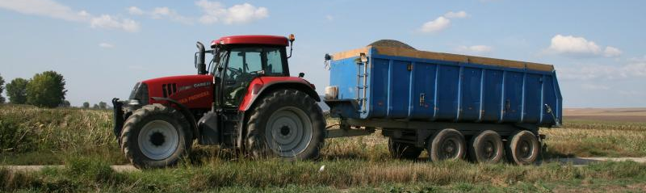
Mechanická práce
Mechanickou práci koná každé těleso, které působí silou na jiné těleso, přičemž ho přemisťuje po určité trajektorii.
Obr. 1 – Traktor koná mechanickou práci

Slide 5
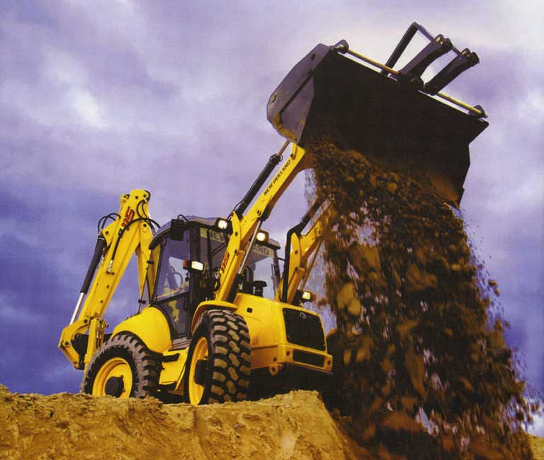
Společným znakem všech těles konajících práci je:
Silové působení na jiné těleso.
Přemísťování tohoto tělesa nebo jeho částí.
Obr. 2 – Pracovní stroj konající práci

Slide 6
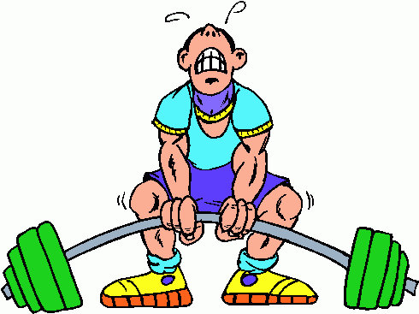
Definice jednoho Joule
Mechanickou práci 1J vykoná stálá síla 1N, jestliže se její působiště posune do vzdálenosti 1m ve směru síly.
W = F . s
Obr. 3 – Sportovec

Slide 7
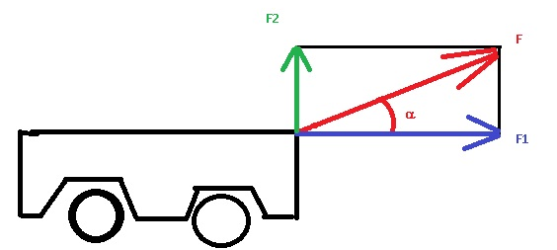

Definice
Mechanická práce vykonaná při přemístění tělesa závisí na velikosti síly, která na těleso působí,
na dráze, o kterou se těleso přemístí
a na úhlu, který svírá se směrem trajektorie.
Obr. 4 – Výslednice sil

Slide 8
Použité zdroje
Veškeré použité obrázky (kliparty) pocházejí …
Obr. 1 - ŠIMONČÍK. Šimončík.sk [online]. [cit. 17.4.2013]. Dostupný na WWW: <http://www.simoncik.sk/stranky/agrosluzby.php>.
Obr. 2. - NOVÁČEK. Staves [online]. [cit. 17.4.2013]. Dostupný na WWW: <http://www.staves.cz/bagry/>.
Obr. 3. - TRUMBL. sportsscience [online]. [cit. 17.4.2013]. Dostupný na WWW: <http://sportsscience.tumblr.com/>.
Obr. 4. - Archiv autora
Autorem materiálu a všech jeho částí, není-li uvedeno jinak, je Mgr. Radek Hoszowski.
Financováno z ESF a státního rozpočtu ČR.

